Slide 1
Культура "Серебряного века"

Slide 2
Искусство - есть микроскоп, который наводит художник на тайны своей души и показывает эти общие тайны людям
Л.Толстой.

Slide 3
Условия развития русской культуры конца XIX – начала XX века

Slide 4
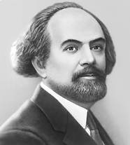
Философские искания
Н.А. Бердяева

Slide 5
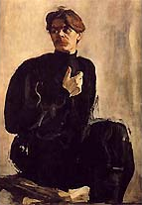
РЕАЛИЗМ ЭПОХИ «СЕРЕБРЯНОГО ВЕКА»
М. Горький

Slide 6
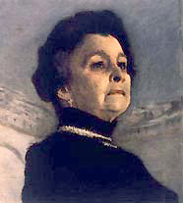
М.Н. Ермолова

Slide 7
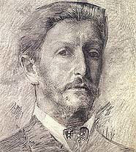
М.А. Врубель

Slide 8
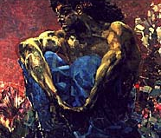

Slide 9
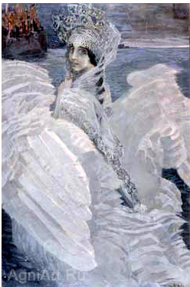

Slide 10
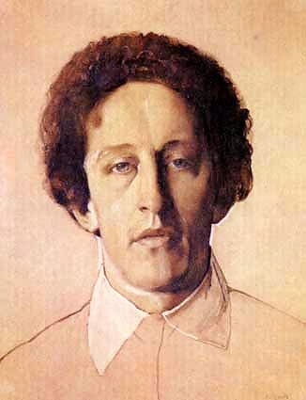
Мы встречались с тобой на закате. Ты веслом рассекала залив. Я любил твое белое платье, Утонченность мечты разлюбив. Были странны безмолвные встречи. Впереди - на песчаной косе Загорались вечерние свечи. Кто-то думал о бледной красе…
А.А. БЛОК

Slide 11
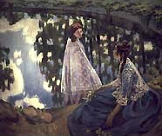

Slide 12
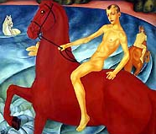

Slide 13
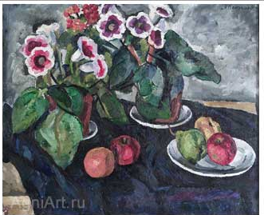
П.П. Кончаловский

Slide 14
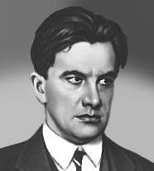
В.В. Маяковский
Стихотворение «Нате!» было прочитано Маяковским
19 октября 1913 года на открытии литературного кабаре «Розовый фонарь» в Мамоновском переулке в Москве. Чтение возмутило присутствовавшую публику и вызвало скандал. В раннем варианте автобиографии Маяковский рассказывал, что после этого чтения кабаре закрыли.

Slide 15
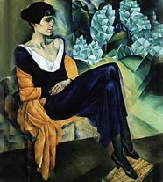
А.А. Ахматова
"…Я была тогда с моим народом,
Там, где мой народ, к несчастью, был".
Анна Ахматова, действительно пережила со страной все – и крушение империи, и красный террор, и войну.

Slide 16
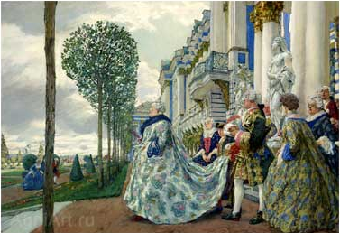
Е. Лансере

Slide 17
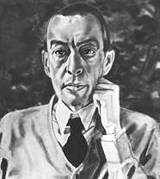
С.В. Рахманинов

Slide 18
ТЕСТИРОВАНИЕ

